Slide 1
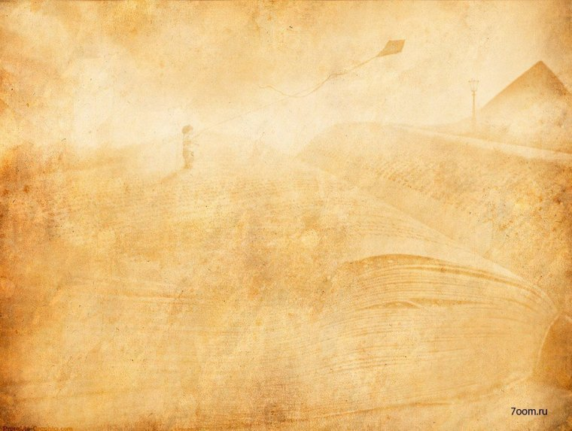
Муниципальное казенное дошкольное учреждение детский сад № 3
УРОК МУЖЕСТВА
Подготовила: Логачева Н.В.

Slide 2
Цель:
познакомить старших дошкольников с историей Чеченской войны;
развивать такие качества характера, как ответственность, честность, человеколюбие;
воспитывать устойчивое чувство патриотического долга;
воспитывать у дошкольников уважительное отношение к ратным подвигам защитников Отечества;
доказать конкретными примерами, что современное поколение готово к защите своего Отечества.

Slide 3
Ещё в Древней Руси на протяжении многих столетий русским людям приходилось не раз защищать свою Родину от нашествия врагов. Мы знаем таких героев как мудрый Минин и Пожарский, великий полководец Александр Суворов, царь Петр Первый.
Эти строгие русские люди по крохам собирали нашу Родину. С каким мужеством служили они ей!.. И куда бы ни отправлялись за далёкие рубежи, кланялись в пояс родимой земле, и был им слаще мёду горький полынный прах её дорог. И пригоршню родной землицы, зашитую в ладанку, уносили на чужбину, как благословение матери, на груди. И чистые рубахи надевали перед смертным подвигом, идя на воинскую страду, как на светлый праздник. Тем и была крепка, тем и стояла столетья Русская земля!

Slide 4
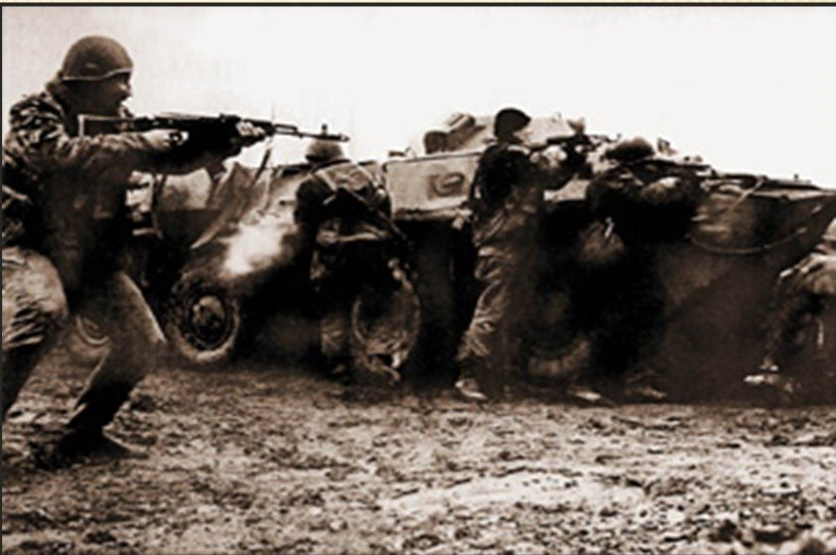
Первая Чеченская война
1994 – 1996 год

Slide 6
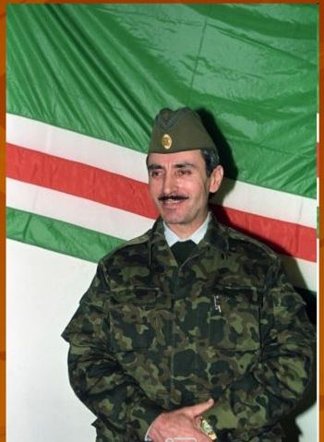
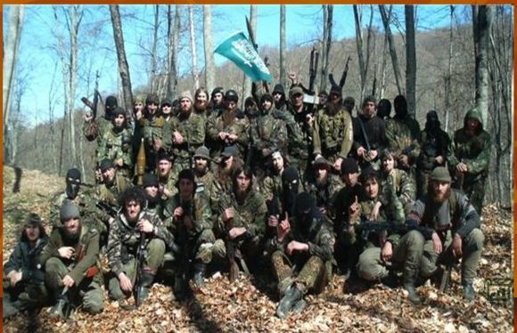
В 1991 году республика Чечня провозгласила независимость и выход из состава СССР и РСФСР. Президентом самопровозглашенного государства стал бывший советский генерал Джохар Дудаев. Под флагом борьбы за национальную независимость в Чечне возник криминальный режим. Постоянными стали нелегальная торговля нефтью, грабежи поездов, расправа над русскоязычными жителями.
30 ноября 1994 года президент РФ Борис Ельцин подписал Указ № 2169 «О мерах по обеспечению законности, правопорядка и общественной безопасности на территории Чеченской Республики». 11 декабря 1994 года войска Министерства обороны и внутренних войск МВД перешли границу Чечни и по трем направлениям двинулись в сторону Грозного. Первое сопротивление войска встретили еще на территории Ингушетии. Здесь же погиб и первый российский солдат этой войны.
Отряд чеченских
боевиков
Президент Джохар Дудаев

Slide 7
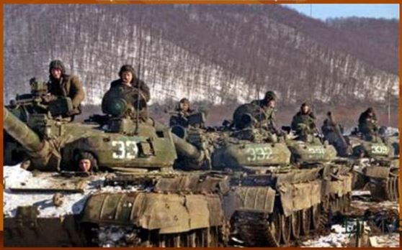
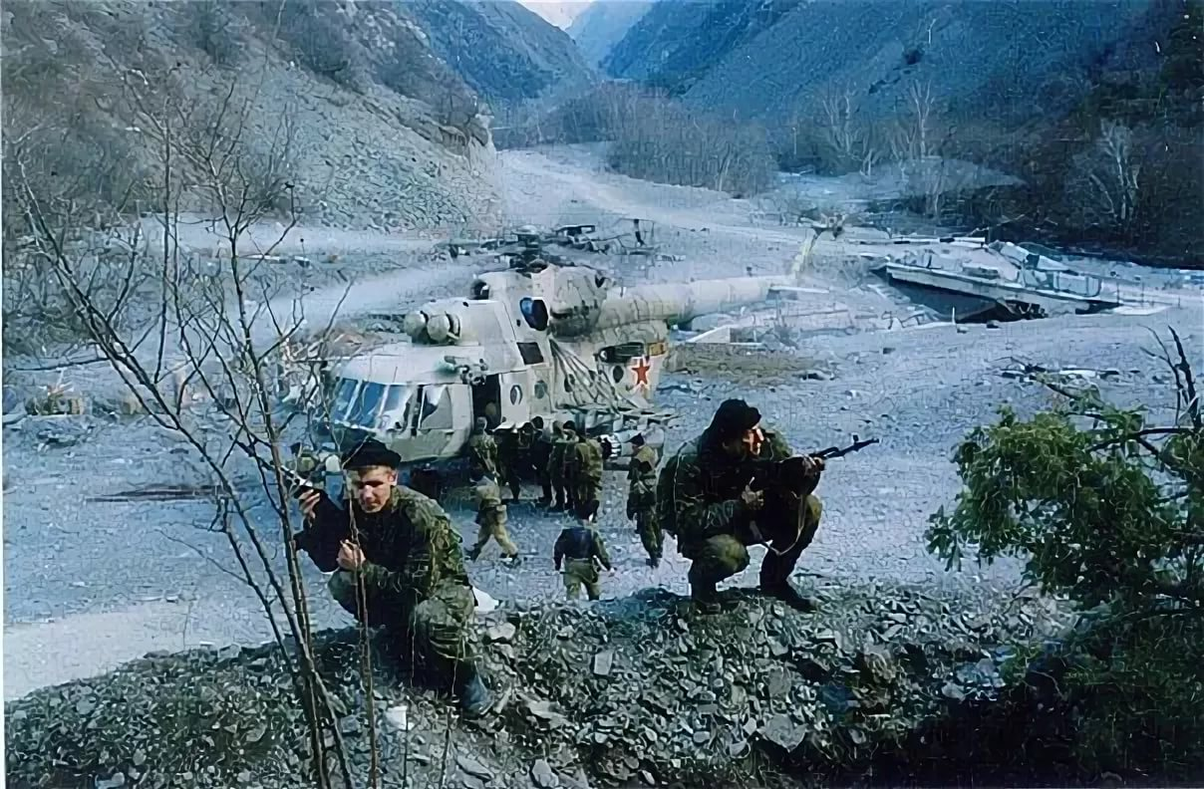
Ввод российских военных сил на территорию Чечни.
11 декабря 199 4 год.

Slide 8
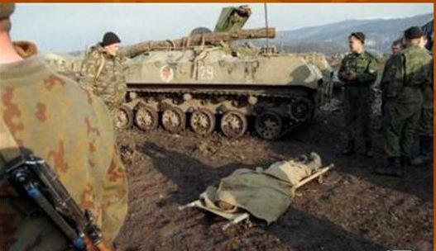
Россия вступала в новый 1995 год по колено в крови. Мы поднимали бокалы с шампанским и желали друг другу В Новом 1995 году счастья, а в эти же минуты в городе Грозном в Чечне умирали, гибли офицеры, гибли солдаты. Наши мальчики в свой девятнадцатый - двадцатый Новый год получали вместо подарков – свинец.

Slide 9
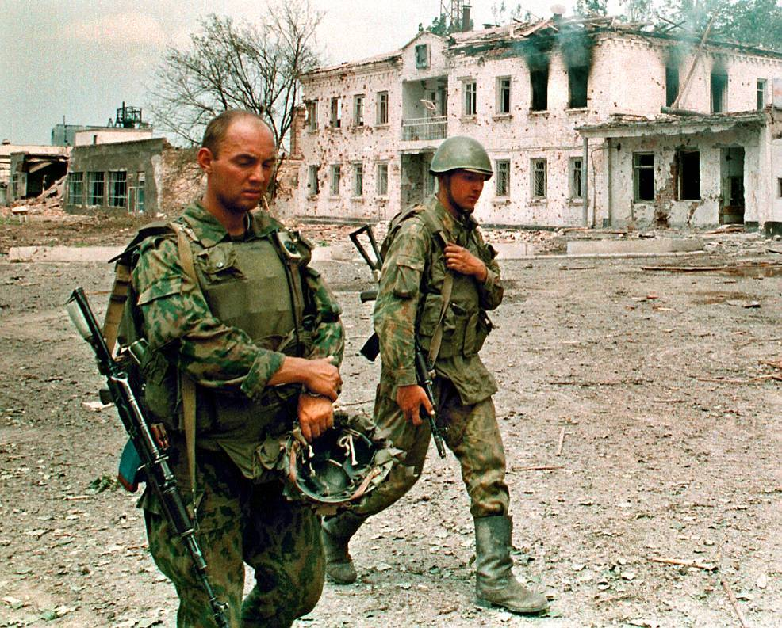
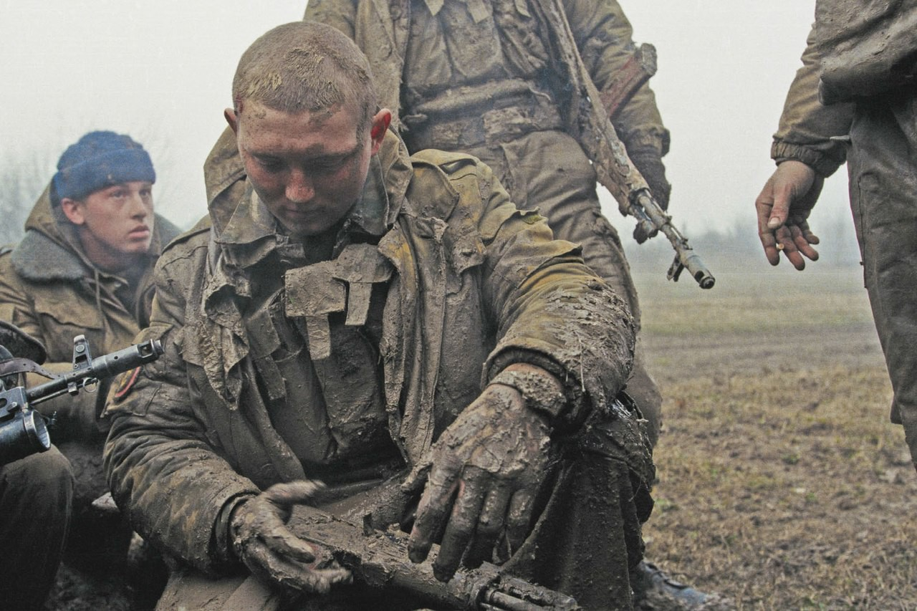
Чечня – наша боль и скорбь
Война, явление жестокое, страшное, но пока существуют на земле злоба, ненависть будут существовать и войны, которые наносят боевые раны людям, уносят из жизни детей и близких.

Slide 10
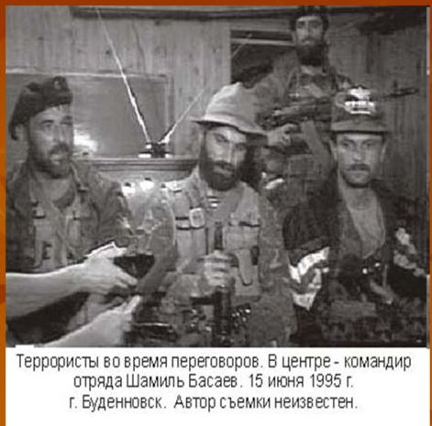
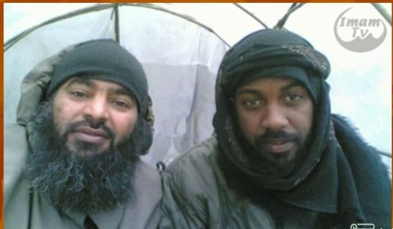
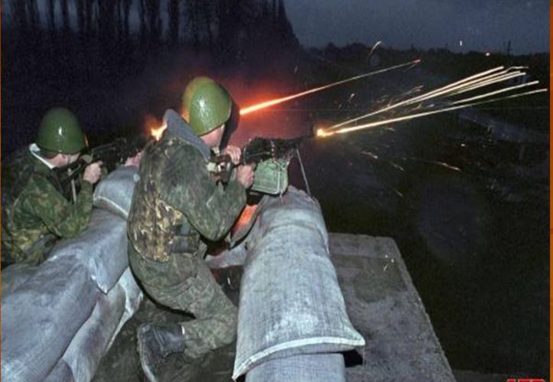
В то время, когда наши солдаты погибали, бандиты наживались на хищениях нефти из нефтепроводов и нефтяных скважин, производстве и продаже наркотиков, выпуске и распространении фальшивых денежных купюр, терактах и нападениях на соседние российские регионы. На территории Чечни были созданы лагеря для обучения боевиков. Сюда направлялись из-за рубежа инструкторы по минно-подрывному делу.
Война сопровождалась акциями взятия заложников.
Так 14 июня 1995 года группа чеченских боевиков численностью 195 человек во главе с полевым командиром Шамилем Басаев на грузовиках въехала на территорию Ставропольского края (Российская Федерация) и остановилась в городе Будёновске.

Slide 11
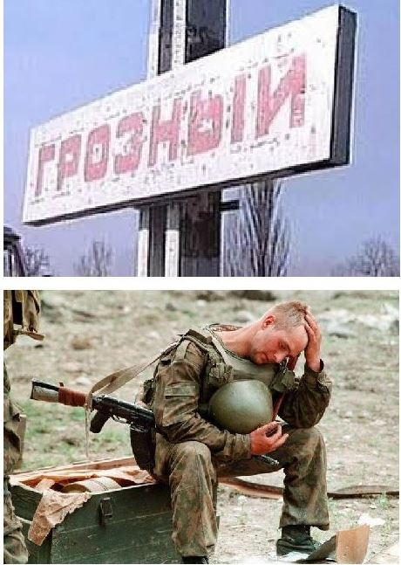

Slide 12
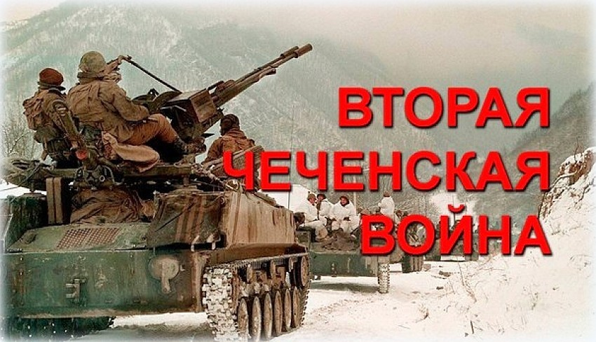
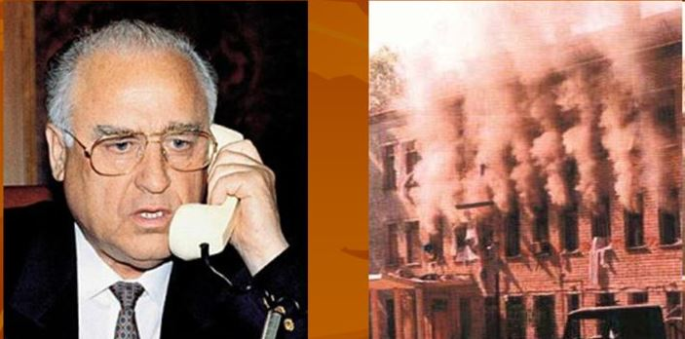
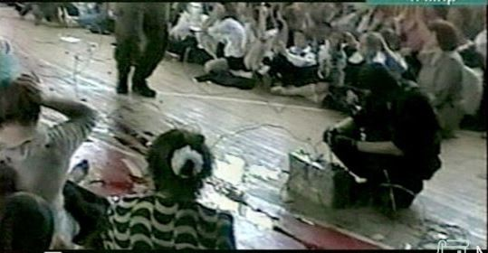
1999 – 2009 г.г.
Осенью 1999 г. отряды боевиков вторглись на территорию Дагестана. В сентябре 1999 г. в ряде городов России, в том числе и Москве, были совершены террористические акты , унесшие жизни нескольких сот человек. Ответные меры Правительства носили жесткий и решительный характер.
Действующий президент РФ Виктор Черномырдин вел переговоры с полевым командиром Шамилем Басаевым.
Жестокий террористический акт был совершен боевиками в городе Беслане – захват школы № 1, совершенный боевиками 1 сентября 2004 года.
Террористы в течение 3 дней удерживали в здании школы более 1100 заложников (преимущественно детей, их родителей и сотрудников школы) в нечеловеческих условиях. Они отказывали людям даже в минимальных естественных надобностях.

Slide 13
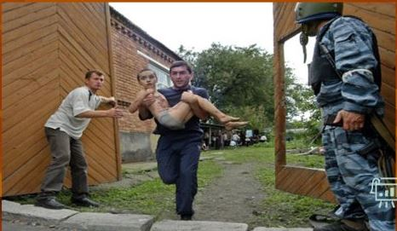
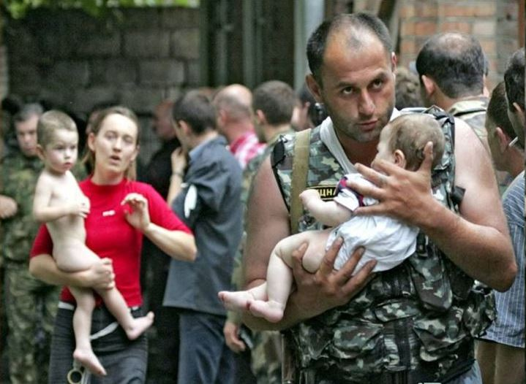
На третий день около 13.05. в школе произошли взрывы, и позже возник пожар., в результате которого произошло частичное обрушение школы.
После первых взрывов заложники начали выбегать из школы. Федеральными силами был принят штурм школы. Началась перестрелка, во время которой было убито 28 террористов.
В итоге большинство заложников были освобождены в ходе штурма. Однако общий счет потерь в результате теракта составил более 330 человек убитыми, из которых 186 были дети, и свыше 800 человек были ранеными.
Ответственность за теракт в Беслане публично взял на себя Шамиль Басаев.

Slide 14
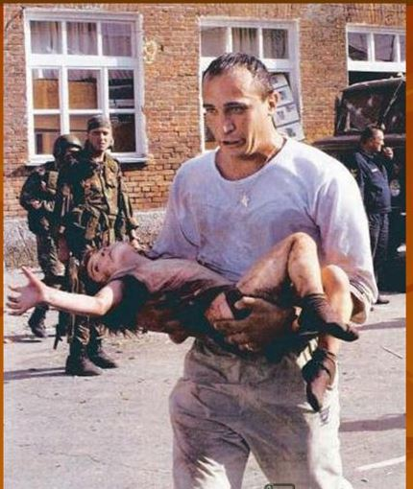
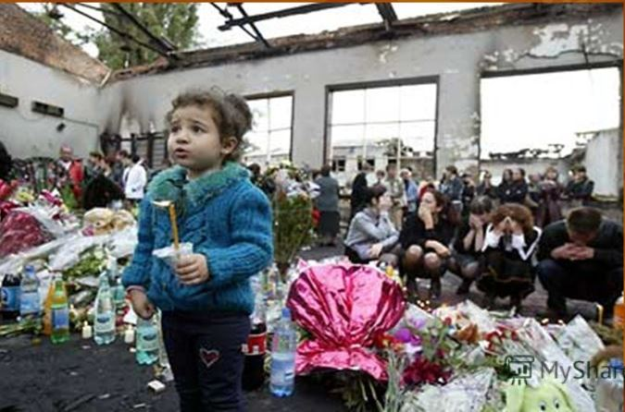

Slide 15
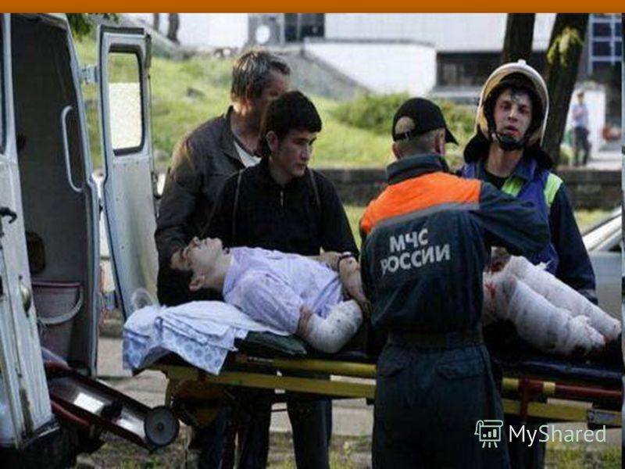
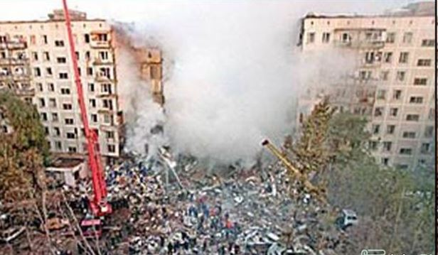
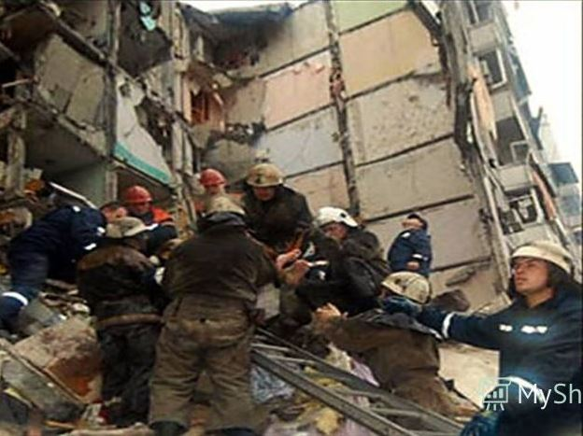
Теракты были не только в Чечне, но и в Москве. Так 8 сентября 1999 года в 23 часа 59 минут на первом этаже
9-этажного дома жилого дома № 19 по улице Гурьяново произошел взрыв. Два подъезда дома были полностью уничтожены. Взрывной волной были деформированы конструкции соседнего дома № 17.
По официальным данным, в результате взрыва погибли 100 человек, 690 человек получили ранения различной степени тяжести.

Slide 16
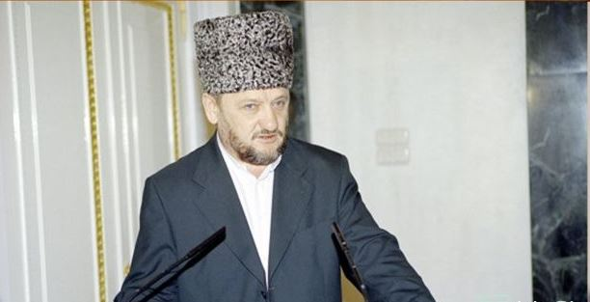
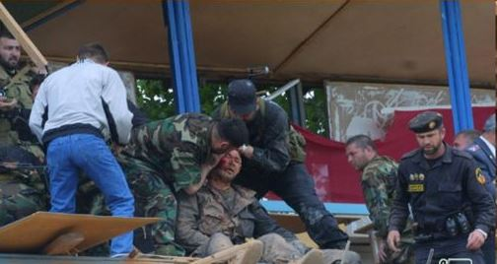
Сломив сопротивление боевиков силой армии и МВД, во главе администрации города Чечни в 2000 году по рекомендации Кремля президентом Чечни стал Ахмат Кадыров.
В течение 2000 – 2004 годов ситуации в Чечне оставалась напряженной. Деятельность боевиков вышла за пределы Чечни.
Несмотря на заявление об окончании военных действий, проведении в республике президентских выборов, чеченская проблема не решена.
В мае 2004 года во время празднования Дня Победы в городе Грозном совершен террористический акт, был убит президент Ахмат Кадыров.

Slide 17
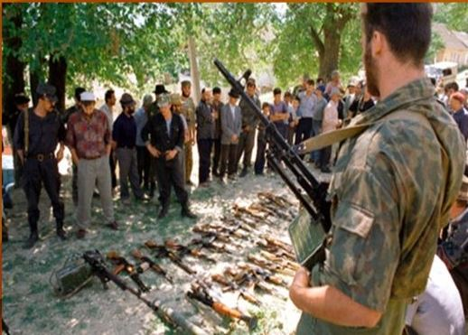
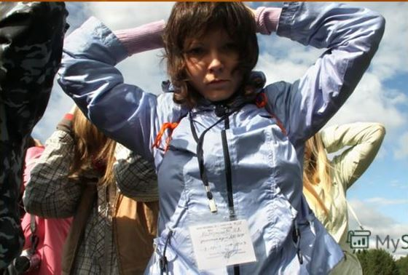
Чеченские криминальные структуры безнаказанно делали бизнес на массовых похищениях людей. Регулярно происходил захват заложников с целью выкупа – как официальных российских представителей, так и иностранных граждан работавших в Чечне, журналистов и даже людей, приезжавших на похороны родственников.
10 июля 2006 года после устранения главного чеченского боевика Шамиля Басаева, убийства 2-х президентов непризнанной чеченской республики и создания правительства во главе с президентом Чечни Рамзаном Кадыровом, В.Путину в целом удалось локализовать чеченский конфликт и свести участие российской армии в военных действиях в Чечне к полицейским функциям.
Задержание участников группы Ш.Басаева

Slide 18
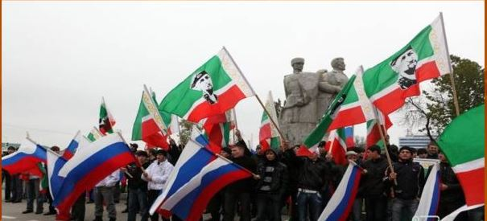
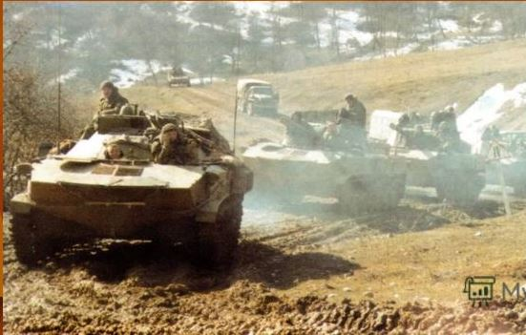
Несмотря на официальную отмену контртеррористической операции, обстановка в регионе спокойнее не стала, скорее наоборот. Боевики, ведущие партизанскую войну, активизировались, участились случаи террористических актов.
Начиная с осени 2009 года был проведен ряд крупных спецопераций по ликвидации бандитских формирований и лидеров боевиков.
16 апреля 2009 года Москва завершила войну, начатую в 1999 году. По заявлениям чеченских властей, в ходе обоих конфликтов погибло 300.000 тысяч человек. В городе Грозном этот «день победы» был отмечен музыкальными концертами, гудками клаксонов на улицах.

Slide 19
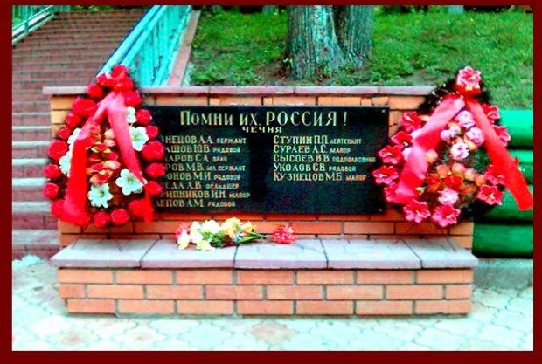
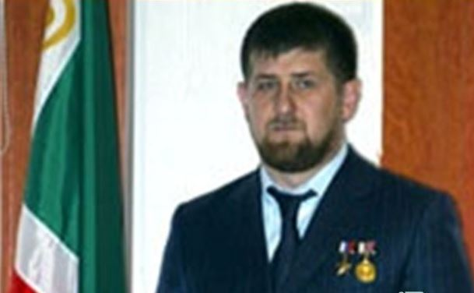
Пройдут годы. Многое со временем, конечно, забудется, затянутся раны. Но Чечня, как и все войны, останется в народе неизгладимой, трагической меткой.
Давайте мы с вами никогда не будем забывать о наших воинах, жизнь которых ПОДВИГ.
«Мы объявили о завершении военный операции, но это не означает, что мы покончили с преступностью, - пояснил глава Чечни Рамзан Кадыров. – Преступления совершаются везде – и в Америке, и в Германии, и в России».,

Slide 20
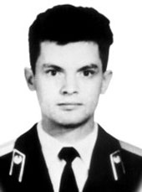
Чеченская война коснулась почти каждой российской семьи. Тревожные вести
не обошли стороной и наш район. 30 марта 1995 года пришла телеграмма о гибели
лейтенанта Рындина Евгения Юрьевича – офицера 100-й дивизии оперативного
назначения внутренних войск (Северо - Кавказский округ внутренних войск МВД РФ).
Родился Евгений 10 марта 1972 года в городе Мингечаур Азербайджана. Вырос и
окончил школу в городе Узловой Тульской области.
Весной 1995 года лейтенант Рындин нес службу в качестве начальника заставы,
перекрывшей дорогу к селению Ачхой-Мартан. Вечером 30 марта дозорные обнаружили скопление вооруженных людей на
подступах к заставе. Лейтенант Рындин и сержант Кривоконь ушли в разведку.
Воспользовавшись темнотой, вплотную подобрались к группе. Установили, что боевики
готовят нападении на заставу и к ним подходит подкрепление. При отходе к своим позициям были обнаружены.
В перестрелке сержант был тяжело ранен, командир остался прикрывать его отход и отвлекая огонь на себя ушел в сторону. Бой длился несколько минут. На следующий день в районе боя был обнаружено изуродованное тело российского офицера. Стало очевидно, что он вел огонь до последнего патрона, был ранен и схвачен боевиками, подвергся пыткам. Ценно своей жизни лейтенант Рындин предотвратил внезапное нападение на заставу, спас подчиненного. По данным разведки и свидетельствам жителей Ачхой-Мартана в бою было уничтожено 11 боевиков, взорван грузовик с боеприпасами. Указом Президента Российской Федерации 25 августа 1995 года за мужество и героизм, проявленные при выполнении служебного долга лейтенанту Рындину Евгению Юрьевичу присвоено звание Героя Российской Федерации. Награжден медалью «Золотая звезда» посмертно. Похоронен на кладбище города Узловая Тульской области.

Slide 21
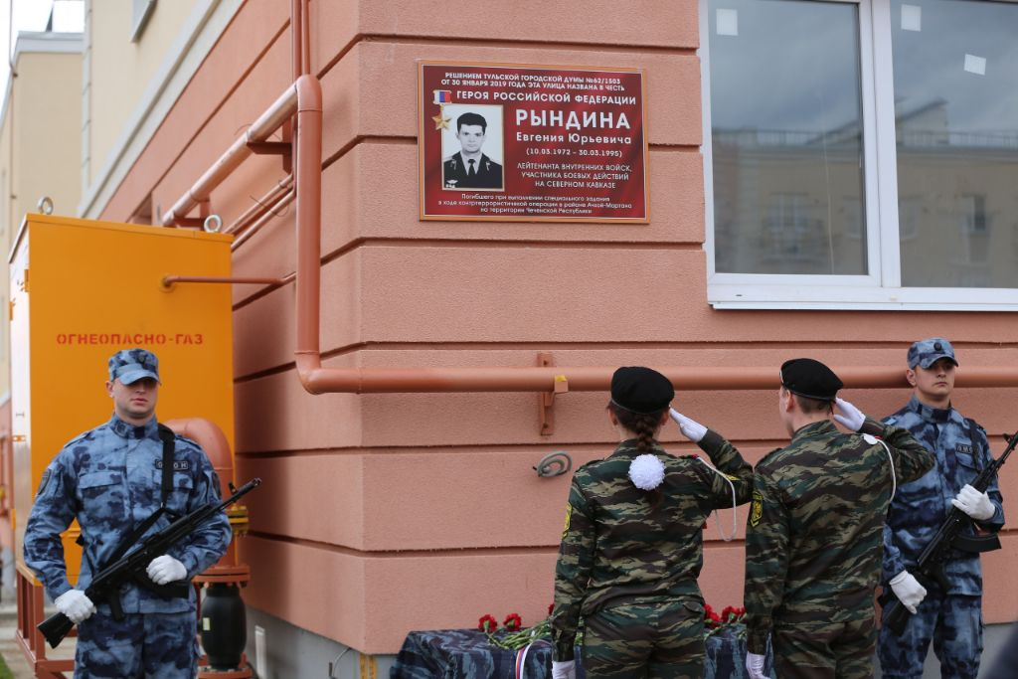
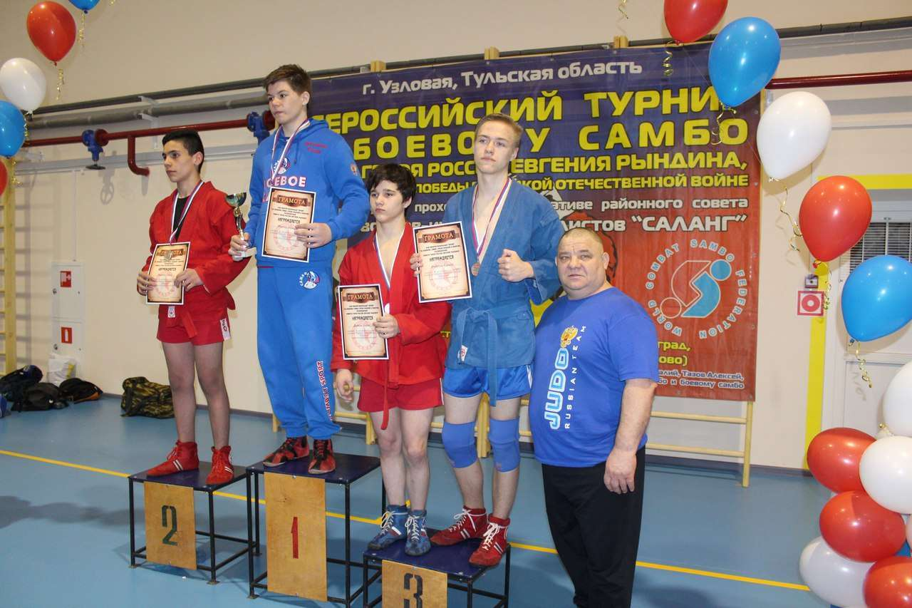
Приказом министра внутренних дел навечно зачислен в списки личного состава воинской части. В городе Узловой Тульской области именем Героя назван улица.
Ежегодный юношеский турнир по борьбе самбо памяти Героя России Евгения Рындина

Slide 22
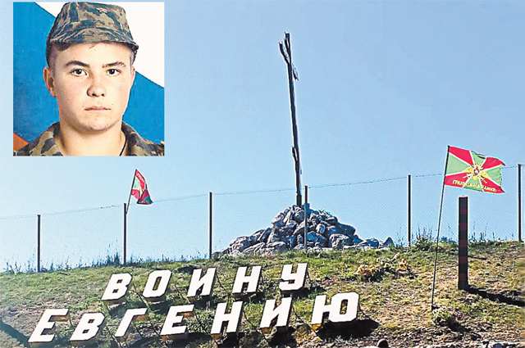
Памятник поставлен нашему современнику – рядовому-пограничнику Евгению Родионову. В первую чеченскую войну Евгений и три его однополчанина Игорь, Андрей
и Александр – были захвачены в плен боевиками. Над ребятами издевались, пытали. Требовали встать на сторону террористов. А с ­Евгения требовали ещё и снять с себя православный нательный крестик, принять ислам. Он отказался. И был обезглавлен. Расправа произошла 23 мая 1996 г. – в день рождения Евгения. Ему исполнилось 19 лет. В тот же день боевики убили и троих сослуживцев Родионова. За 100 дней плена террористам так и не удалось сломить ребят.
Церковь причислила его к лику святых. На сегодняшний день – это самый юный святой России. Женя – символ будущего Святого Русского воинства, «…эмблема России, всей России, всей нашей народной России, подлинный образ её…».
Памятник стоит на возвышении рядом с дорогой на трассе «Дон» в Тульской области. Памятник оформлен пограничными столбами, флагами ВДВ и Погранвойск РФ, в середине – большой православный крест. Многие сигналят, проезжая мимо. Памятник воздвигла группа мужчин. Вдохновителем был Виктор Свинухов. Виктор с единомышленниками всё сделали своими руками. Поклонный крест ночью подсвечивается. Когда едешь по трассе, создаётся ощущение, будто он парит в небе.

Slide 23
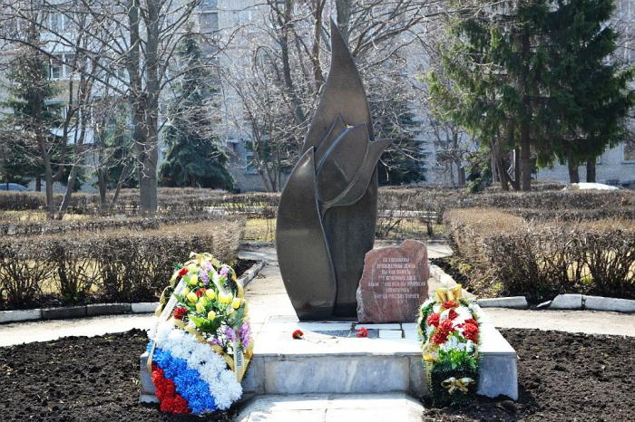
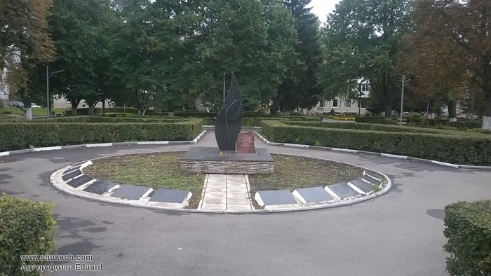
На улице Гагарина есть небольшой памятник. Он располагается в сквере позади здания Дома театра и кино «Юность» и называется «Чёрный тюльпан». История его создания весьма интересна. В декабре 1991 года в нашем городе создано объединение воинов-интернационалистов «Саланг». Именно так называется перевал на границе СССР и Демократической республики Афганистан. Первым своим значимым делом афганцы определили создание памятника погибшим землякам. «Чёрный тюльпан» построен по проекту тульского художника, участника афганской войны Юрия Березина. Чёрный тюльпан – так образно называли самолёт АН-12, увозивший убитых советских солдат «Груз 200» с территории Афганистана. Памятник изготовлен из чёрного мрамора – в знак скорби по погибшим, а глыба из красного гранита – символизирует афганские и чеченские горы, обильно политые кровью наших солдат. Рядом с расположены мемориальные доски с фамилиями погибших земляков.
Это первый памятник в Тульской области, посвящённый погибшим в Афганистане и Чечне. Открыт он 21 сентября 1996 года..

Slide 24
Безмерно горе матерей,
Куда от боли лютой деться?
Как жить с открытой раной в сердце
Им, потерявших сыновей.
Безмерно горе матерей.
«Будь трижды проклята война»,-
Твердят уста их неустанно,
Не тронув «Черного тюльпана»,
Над миром вновь шумит весна.
Будь трижды проклята война…

Slide 25
Война у женщины в долгу, в долгу великом, неоплатном, Отнимет мужа, сына, брата, из жизни вырвав набегу. Война у женщины в долгу…

Slide 27
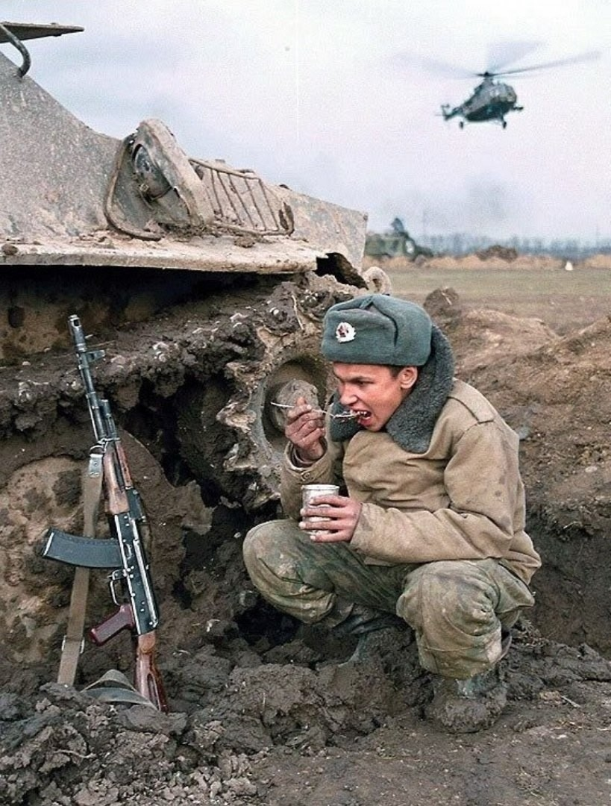
Так давайте же не забывать друг о друге, помнить о том, что рядом с нами живет тот, кого гордо называют защитником Отечества.

Slide 28
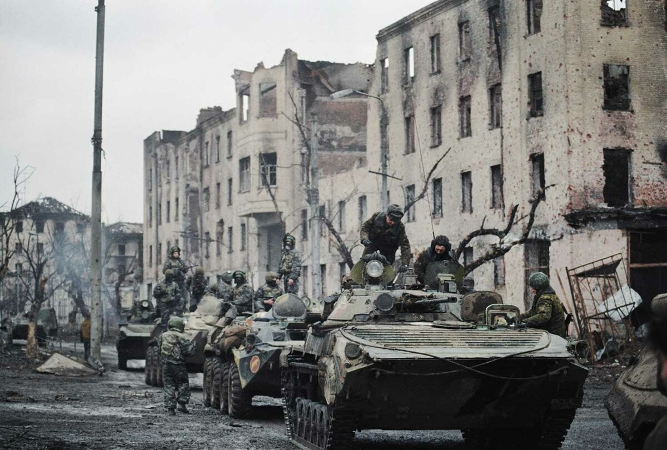
Послевоенная Чечня

Slide 29
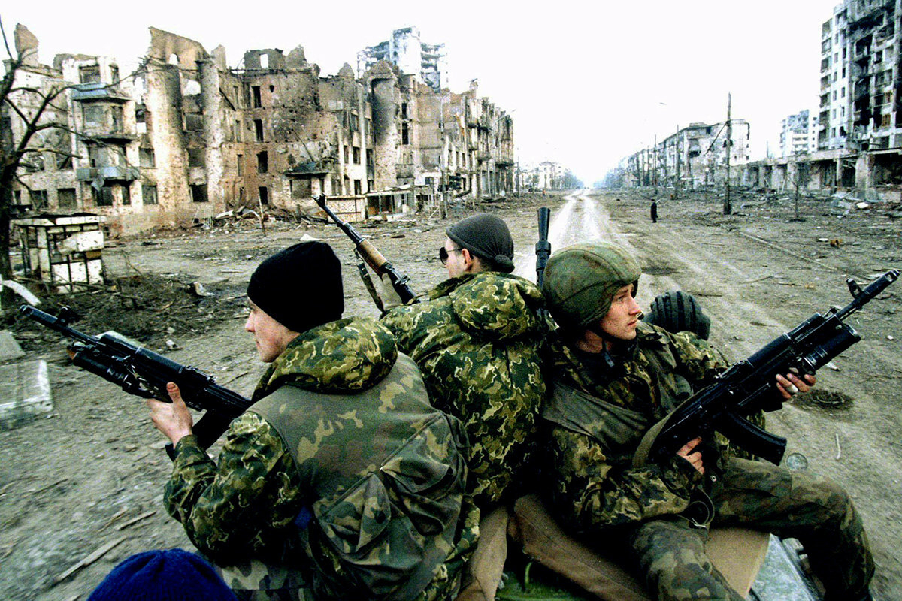
Послевоенная Чечня

Slide 30
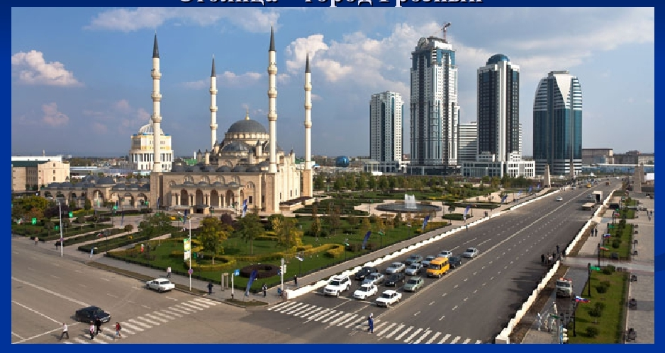
Чеченская республика в наши дни
Сегодня здесь полным ходом идет строительство. На месте полуразрушенных войной домов выросли целые кварталы многоэтажных новостроек, восстановлены центральные улицы и площади, построены крупные объекты промышленности, детские сады и школы, театры, музеи и концертные залы.

Slide 31
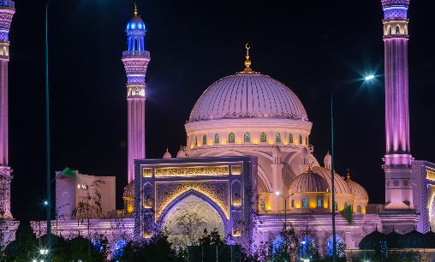
Мечеть «Сердце Чечни» имени Ахмата Кадырова, в честь первого президента Чечни.
Построена в центре города Грозного.
Эта мечеть крупнейшая в России.
Строительство мечети было начато в апреле 2006 года и закончилось в октябре 2008 года.
Мечеть «Сердце Чечни» – одна из самых больших мечетей Европы и мира.
Одновременно в этой мечети могут находиться более 10.000 тысяч человек.
Туристам позволено осматривать мечеть в перерывах между молитвами.
При входе необходимо снять обувь, женщинам покрыть голову.

Slide 32
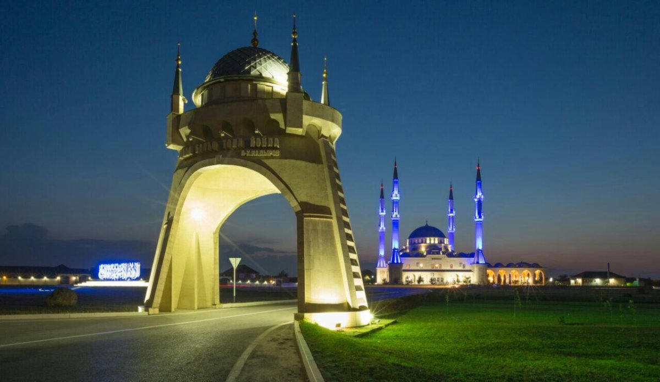
Вечерний город Грозный.

Slide 33
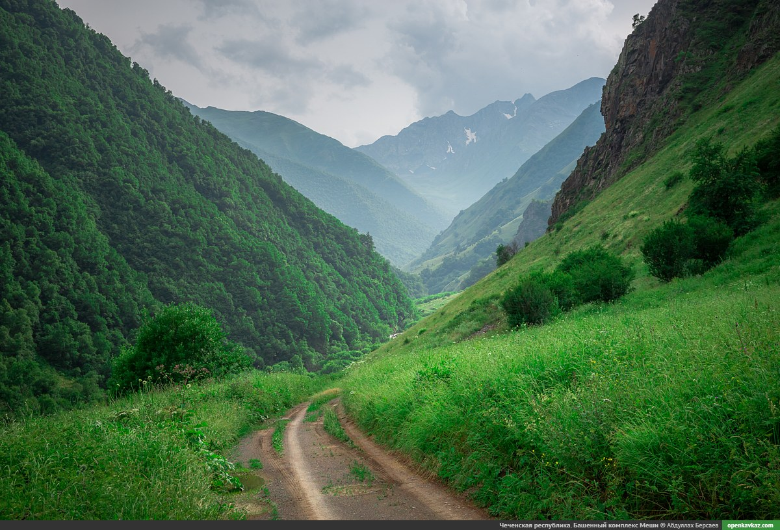
Красота горных пейзажей
республики Чечни.

Slide 34
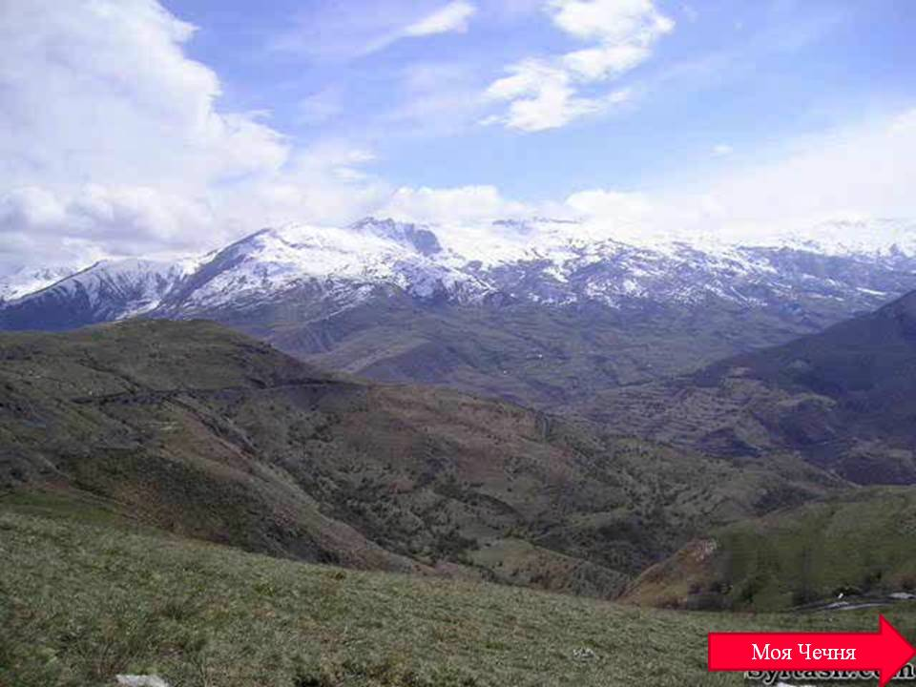
Красота горных пейзажей
республики Чечни.

Slide 35
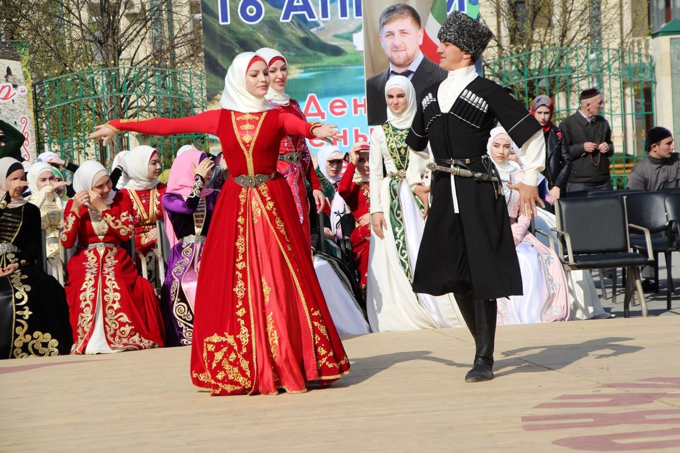
Национальный танец «Лезгинка»

Slide 36
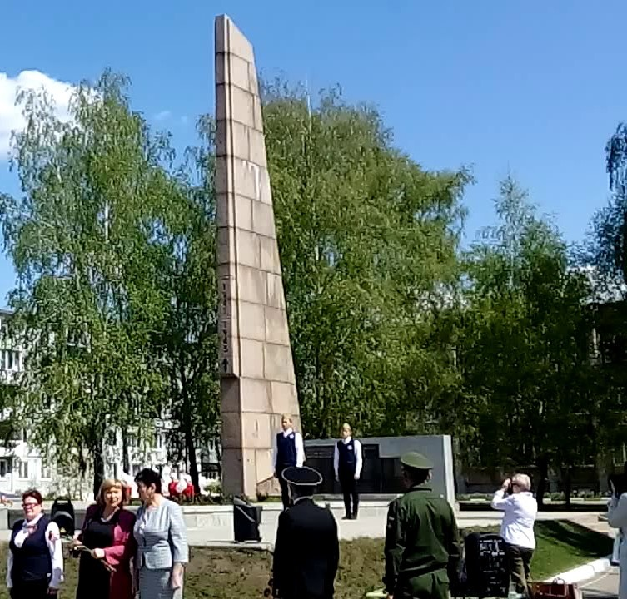
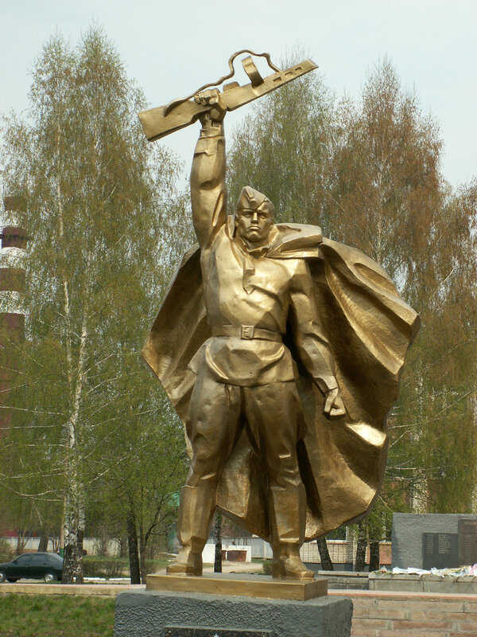
Когда идет война, страдают все: дети, матери, солдаты. Мы не знаем, что готовит нам завтрашний день. Со слезами на глазах наш народ праздновал Победу над фашизмом и надеялся, что больше люди не будут гибнуть.
Но в 1979 году – наша новая боль – Афганистан.
1989 год. Мы опять искренне радуемся выводу наших войск из Афгана и снова надеемся, что никогда больше не будут страдать матери о погибших своих сыновьях, но 1994 год – новая беда: Чечня…
2022 год - и снова беда постучалась в наш дом. Украина…
Не браните мое поколение-
Это ваших рядов пополнение.
И за моду его не судите,
С чистым сердцем к нему подойдите.
Дело вовсе не в том, как мы пляшем,
Дело в том, как мы сеем и пашем.
Как в болотах бредем по колени-
Это тоже мое поколение.
Вы правы, мы войны не видали,
А у вас ордена и медали.
Но на подвиг в любое мгновенье
Встанет грудью моё поколение.
Впереди и награды, и званья,
Мы, товарищи старшие, с вами.
Если надо, застынем в граните –
Поколенье моё не браните!
Площадь Победы.
г.Узловая

Slide 40
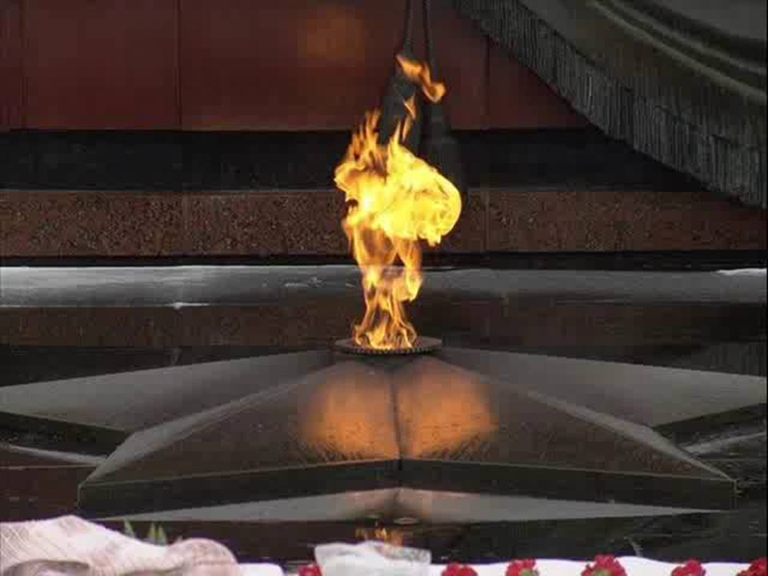
ВЕЧНАЯ ПАМЯТЬ ПАВШИМ!
Вечная благодарность воинам, которые смогли вернуться, пережив ужасы войны.

